Slide 1
Ознакомление старших дошкольников
с видами театра.
2018год

Slide 2
Театр – это волшебный мир, источник особой радости, эмоциональных переживаний, творческого соучастия. Через беседы, экскурсии, рассказы, просмотры видео - записей дети узнают, что:
Артисты по – разному рассказывают о событиях, переживаниях людей (в опере поют, в балете – танцуют, в драматическом театре – рассказывают);
На сцене театра могут выступать не только люди, но и животные;
В прекрасном мире театра все необычно, от вешалки до сцены (сцена, оркестровая яма, зрительный зал, гримёрная, буфет, гардероб, фойе);
В театре не обойтись без декораций, костюмов, реквизита, грима, афиш;
Кроме артистов над постановкой спектакля работает много людей, каждая из профессий важна по-своему;
Существуют особые правила поведения в театре.

Slide 3
Задачи:
Развивать интерес к театру, познакомить с разными видами театрального искусства, разъяснить их особенности, различия.
Познакомить детей с устройством театра, с театральными профессиями и атрибутами театральных зрелищ.
Воспитать культуру поведения в театре.

Slide 4
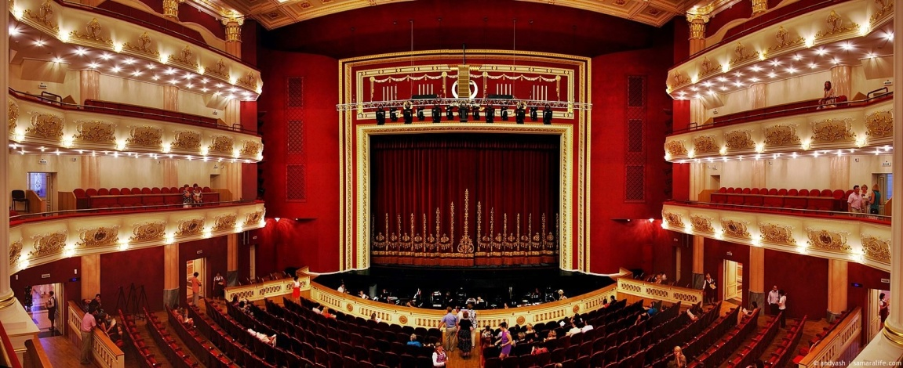
Театр – это место, здание, где показывают спектакли, представления.

Slide 5
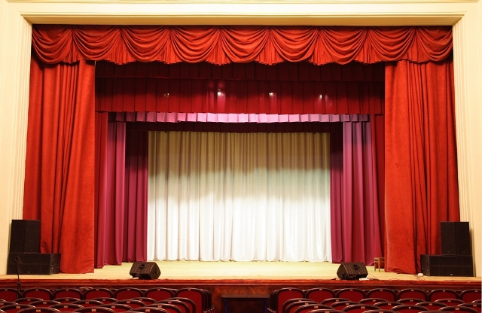
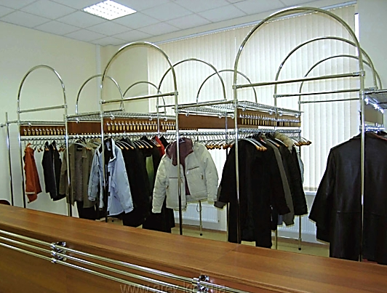
Интерьер театра
Гардероб – это место, где зрители оставляют свою одежду, театральная касса – помещение для продажи билетов, сцена – помост для спектакля.

Slide 6
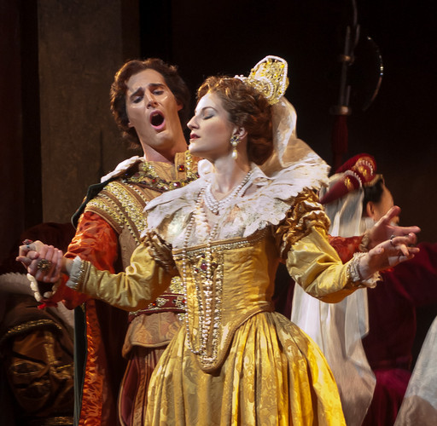
Театр оперы и балета
В опере не говорят, а поют, то, что исполняет оперный певец называется – ария.

Slide 7
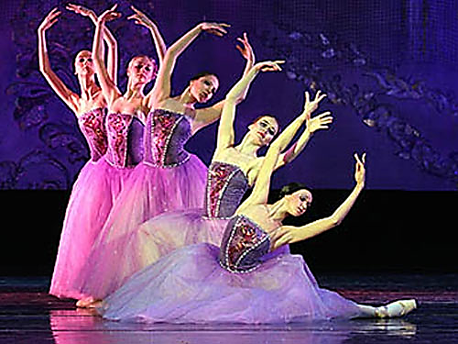
Театр балета
В балете артист рассказывает зрителям обо всех событиях и отношениях героев с помощью танца.

Slide 8
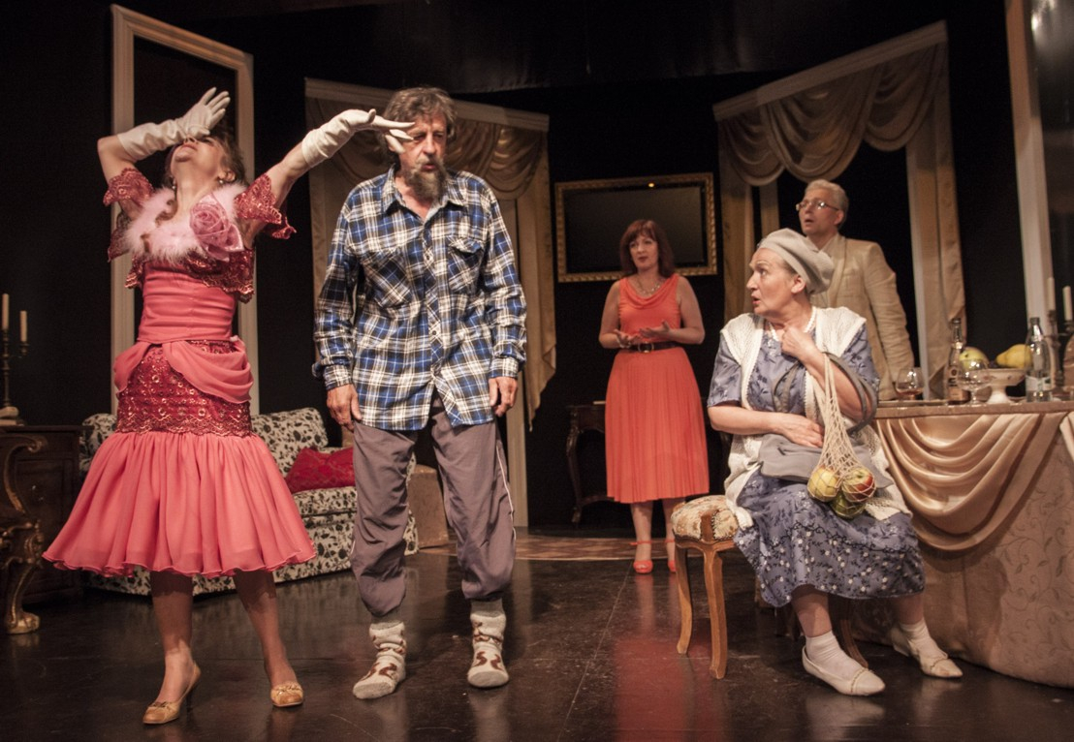
Драматический театр
В драматическом театре артисты разговаривают, о героях и событиях драматург рассказывает в пьесе через диалоги.

Slide 9
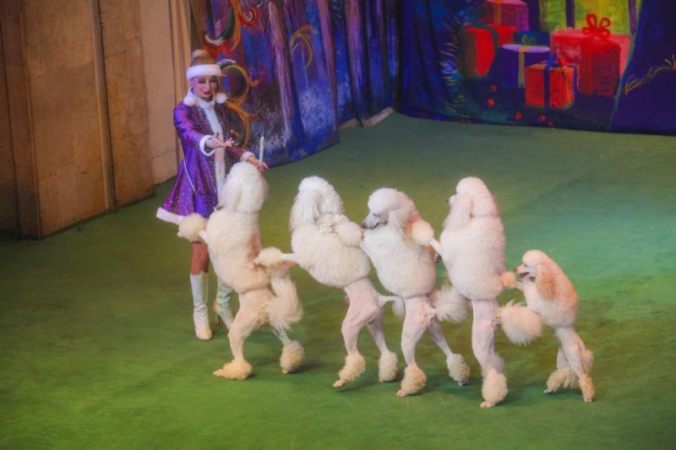
Театр зверей
Театр зверей имени Дурова – театр, в котором в спектаклях участвуют животные.

Slide 10
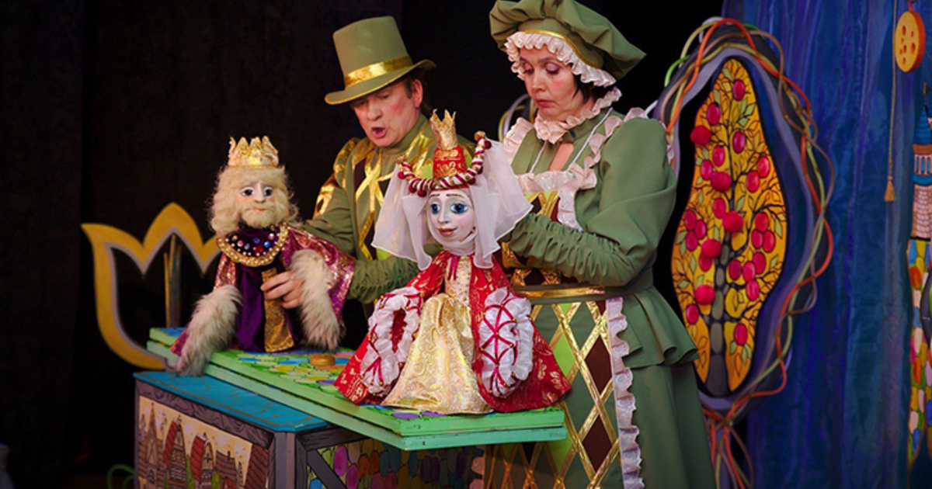
Кукольный театр
Кукольный спектакль – в этом театре играют куклы, которыми управляют актеры – кукловоды.

Slide 11
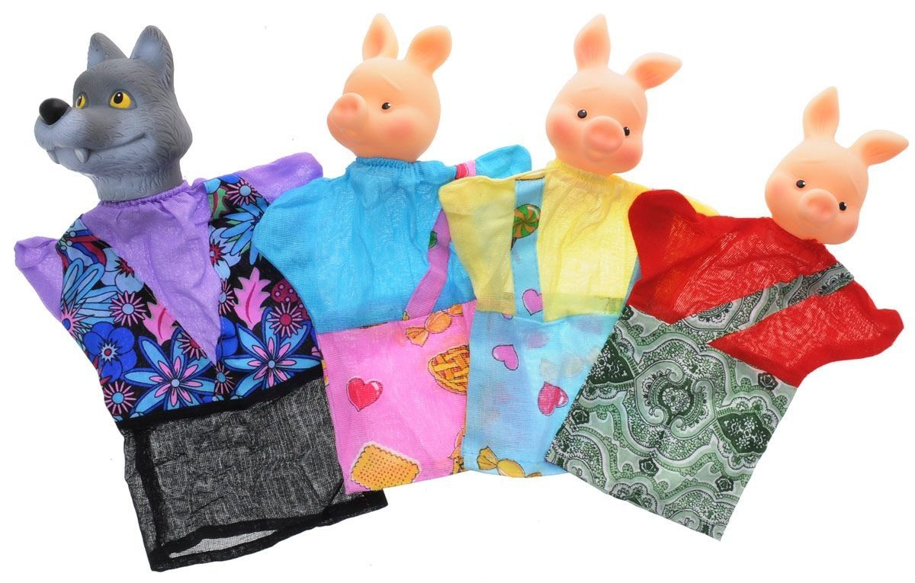
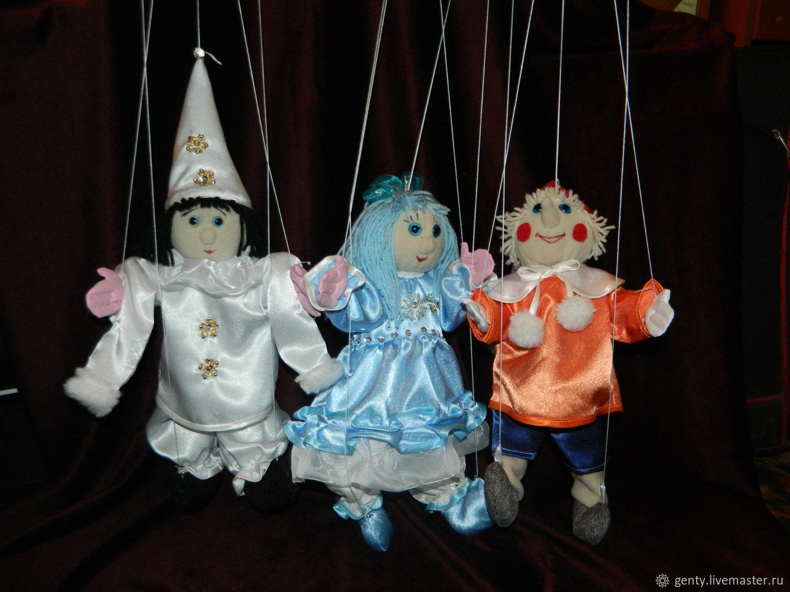
Куклы перчатки,
куклы марионетки

Slide 12
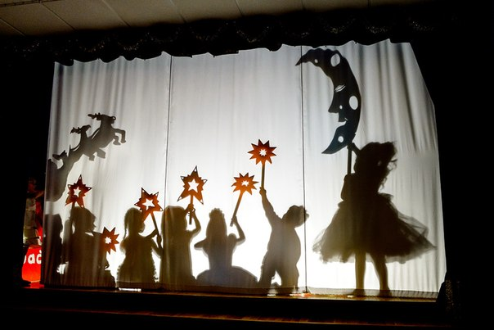
Театр теней
Театр теней использует большой полупрозрачный экран и плоские цветные марионетки, управляемые на тонких палочках.

Slide 13
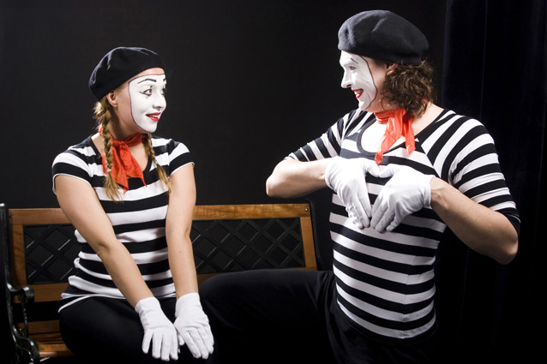
Театр пантомимы
Театр мимики и жестов (пантомимы). В нем не разговаривают, а показывают представления при помощи мимики – различные выражения лица и жестов – движения рук.

Slide 14
Организуя работу со старшими дошкольниками по ознакомлению их с театром, мы стараемся вызвать радостные эмоции, закрепить знания об окружающем мире, систематизировать знания детей о театре, а также создаём благоприятные условия для приобщения их к миру театра, художественным ценностям.

